Slide 1
Презентація
на тему
Р. Л. Стівенсон
“Острів скарбів”

Slide 2
Зміст
Роберт Луїс Стівенсон – портрет
Біографія
Краєвиди Шотландії
Англія
Обкладинка книги
Аудіозапис пісні із кінофільму “Острів скарбів” “Про хлопчика Боббі…”
Історія створення роману
Ілюстрації до твору
Образ пірата
Літературна гра “Про кого йдеться”
Автор

Slide 3
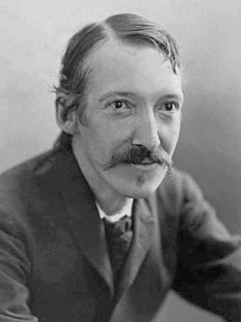
Роберт Луїс Стівенсон

Slide 4
біографія
Роберт Льюїс Стівенсон – англійський письменник шотландського походження. Народився в Единбурзі 13 листопада 1850. Його батько був потомственим інженером, мати – представницею старовинного роду.

Slide 5
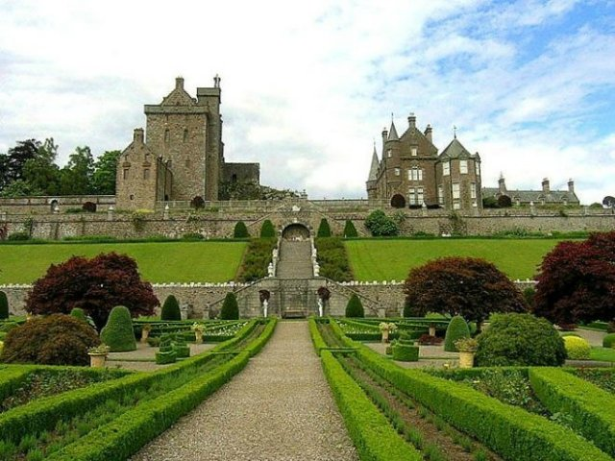
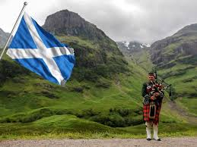
Краєвиди Шотландії

Slide 6
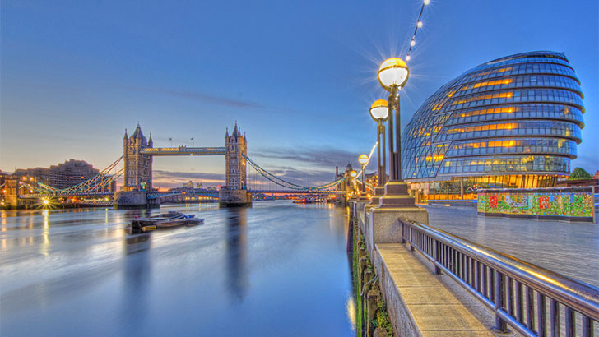
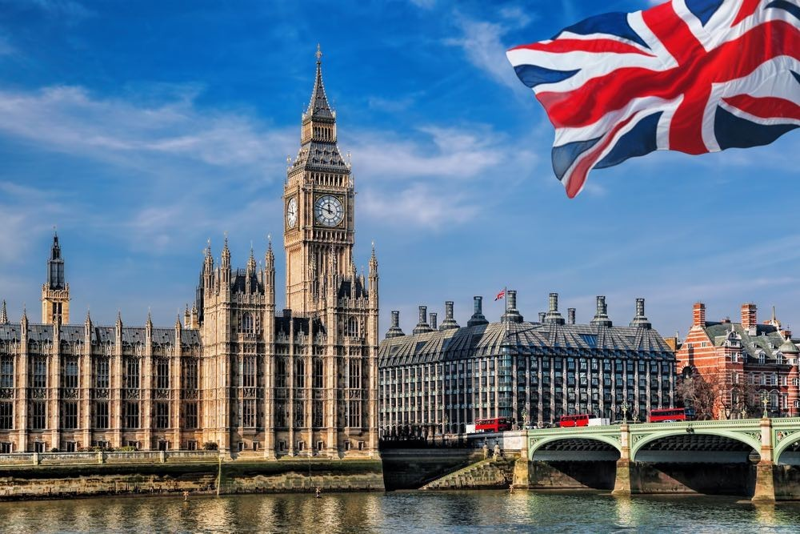
Англія

Slide 7
Льюїс був хворобливою дитиною але до 13 років його здоров'я зміцніло.
Він багато подорожував, і під час подорожі на південь Франції пише дорожні записки, з яких починається список його публікацій.
Великий вплив на майбутню творчість письменника мала його няня Каммі. Вона мала такий авторитет у будинку, що вибачення за провини маленький Льюіс просив у неї, а не в батьків.

Slide 8
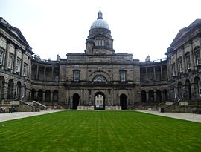
У сімнадцять років Льюіс вступив на юридичний факультет Единбурзького університету, а в 1875 році закінчив його.
У 1866 році вийшла перша книжка Стівенсона — "Пентландське повстання".
Світова слава прийшла до Стівенсона після виходу роману "Острів скарбів" (1883).

Slide 9
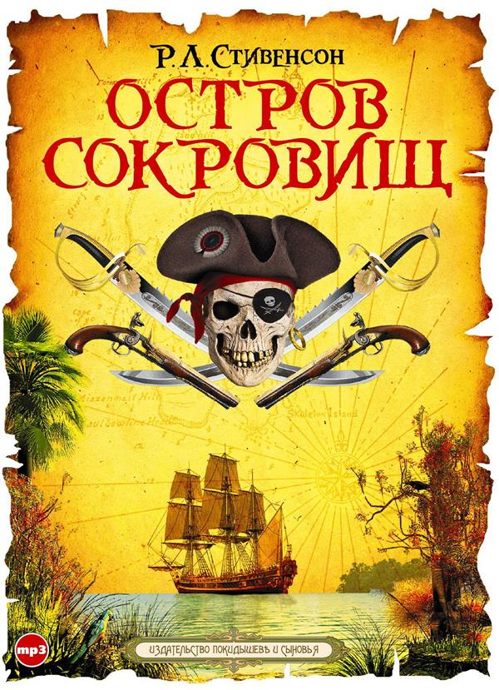

Обкладинка книги

Slide 10


Аудіозапис пісні із кінофільму “Острів скарбів” “Про хлопчика Боббі…”

Slide 11
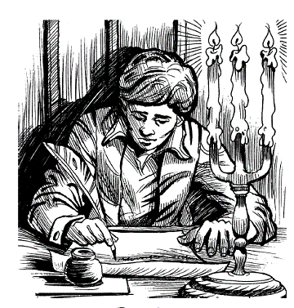
Історія створення роману
Все почалося з гри. Роберт Льюїс Стівенсон з сім’єю гостював у своїх батьків в Каслтоні. Стояв вогкий вересень, за вікнами лив дощ.
Ллойд Осборн, тринадцятирічний пасинок Стівенсона, oт нічого робити почав малювати. Письменник теж взявся за пензель і на світ з’явилася мрія будь-якого хлопчиська: загадковий острів, пагорби з звабливими морськими назвами і, нарешті, хрестик на тому місці, де заритий піратський скарб.
Острів оживав. Слово за словом, деталь за деталлю спливали в пам’яті історії про кораблях і піратів, почуті в дитинстві від батька. Та й сам Томас Стівенсон, поважний інженер, захопився новою забавкою. Це він склав точну опис добра, що зберігалося в старому матроському скрині, він охрестив «моржів» піратський корабель Флінта. Справа була за головними героями. Один виявився тут же, під рукою, – натхненник і найсуворіший критик Ллойд. Другий герой – піратський ватажок, каліка, настільки сильний духом, що здорові тремтять перед нм, – був створений Стивенсоном за образом і подобою одного, невгамовного кульгавого поета Вільяма Хенлі. Книга народжувалася ніби сама по собі

Slide 12
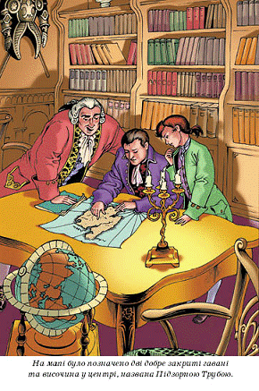
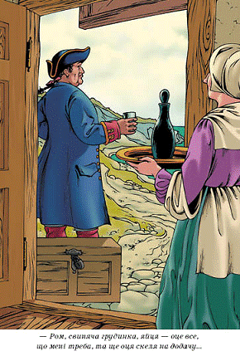
Ілюстрації до твору

Slide 13
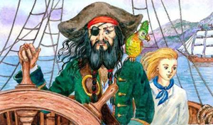
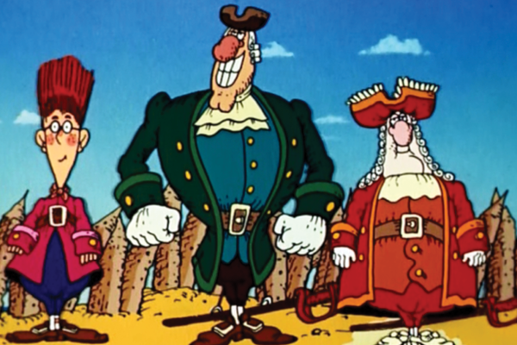
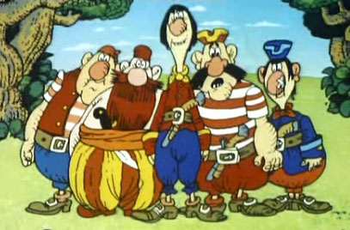
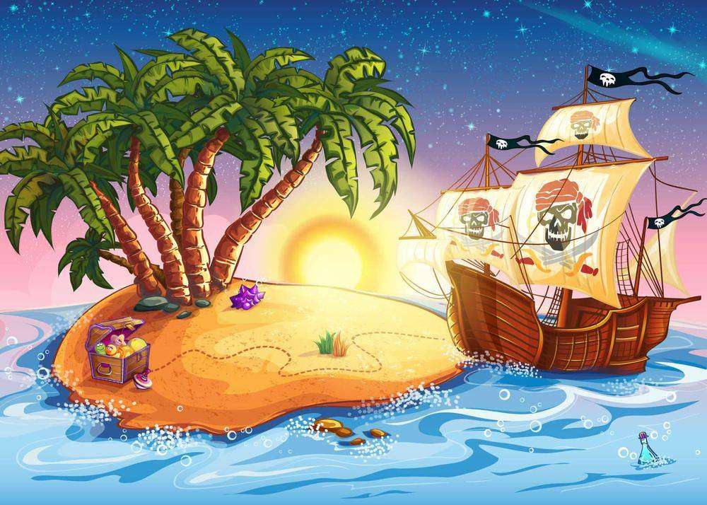

Slide 14
Образ пірата
Образ пірата(який він)
Морський грабіжник
розбійник
Не має домівки
Живе одним днем
п'є
Шукає скарб
Ховає його в надійному місці
Рідко доживає до старості

Slide 15
Літературна гра “ Про кого йдеться ”
За описом відгадай персонажа | Персонаж
“ Одягнений як морський офіцер, у добротну синю форму, він усміхнений ішов нам на зустріч, вправно наслідуючи моряцьку ходу ”. | Сквайр Трелоні
“… виявився чоловіком прискіпливим, усе на шхуні наче дратувало його ”. | Капітан Смоллет
“ Веселий <…> у сніжно-білій перуці, із жвавими чорними очима ”. | Лікар Лівсі
“ І сам я теж вирушаю в море! У море на шхуні з боцманом, що грає на ріжку, з моряками, що носять косички і співають своїх пісень! Вирушаю в море, до таємничого острова, шукати закопані у землю скарби ”. | Джим Гокінс

Slide 16
Автор
Жебровська Ганна Юріїївна
вчитель російської мови
та зарубіжної літератури
Сновського НВК “ЗНЗ І-ІІ ст. - ДНЗ”

